Slide 1
La Historia de Pepe
Jaala Alston

Slide 2
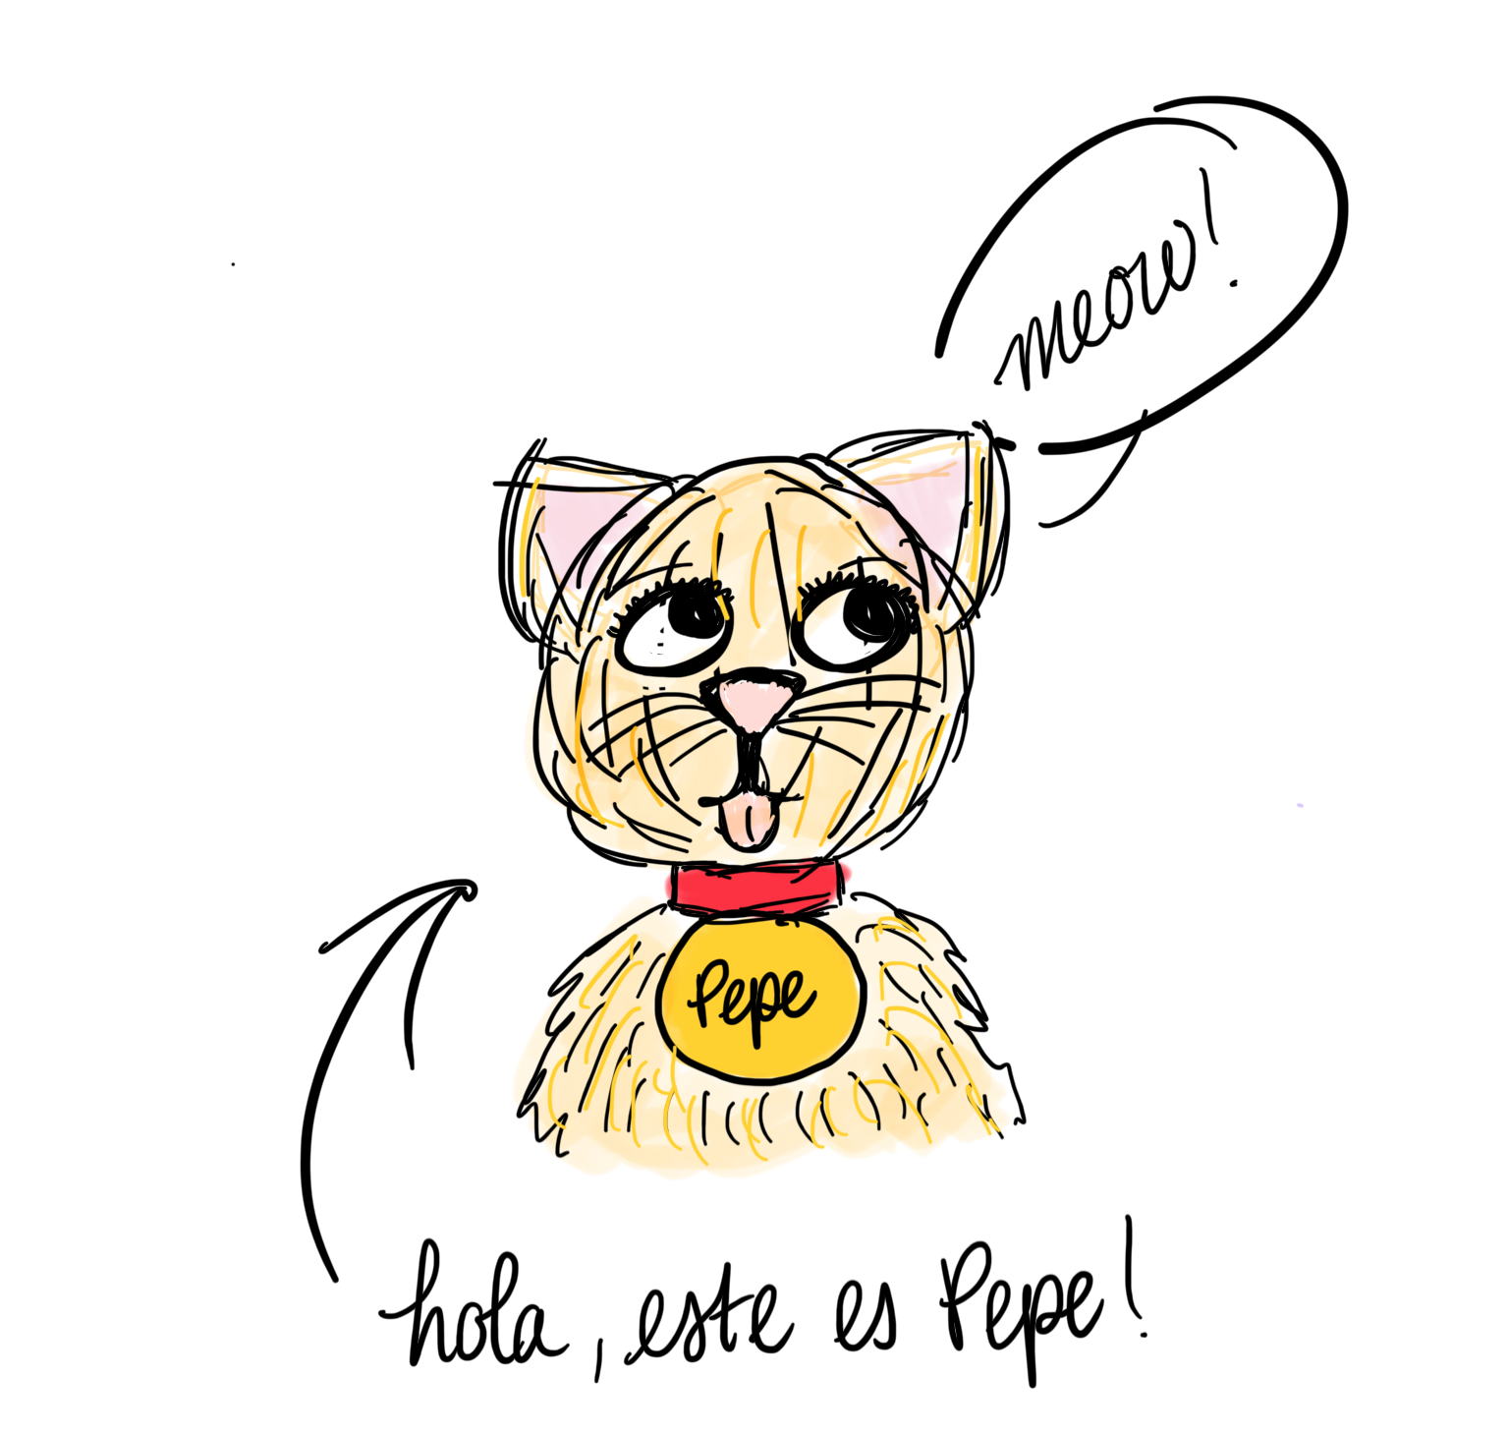
Hola este es Pepe

Slide 3
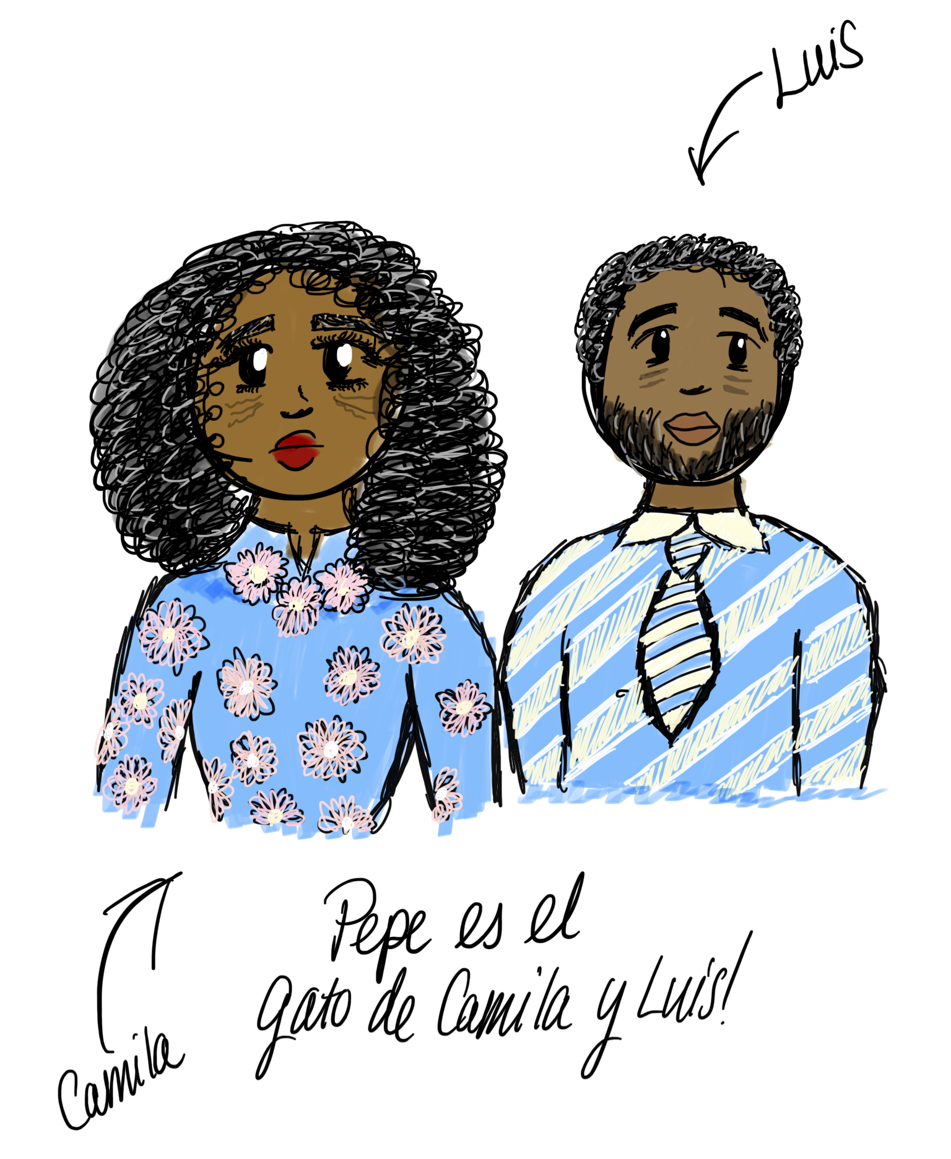
Pepe es el gato de Luis y Camila

Slide 4
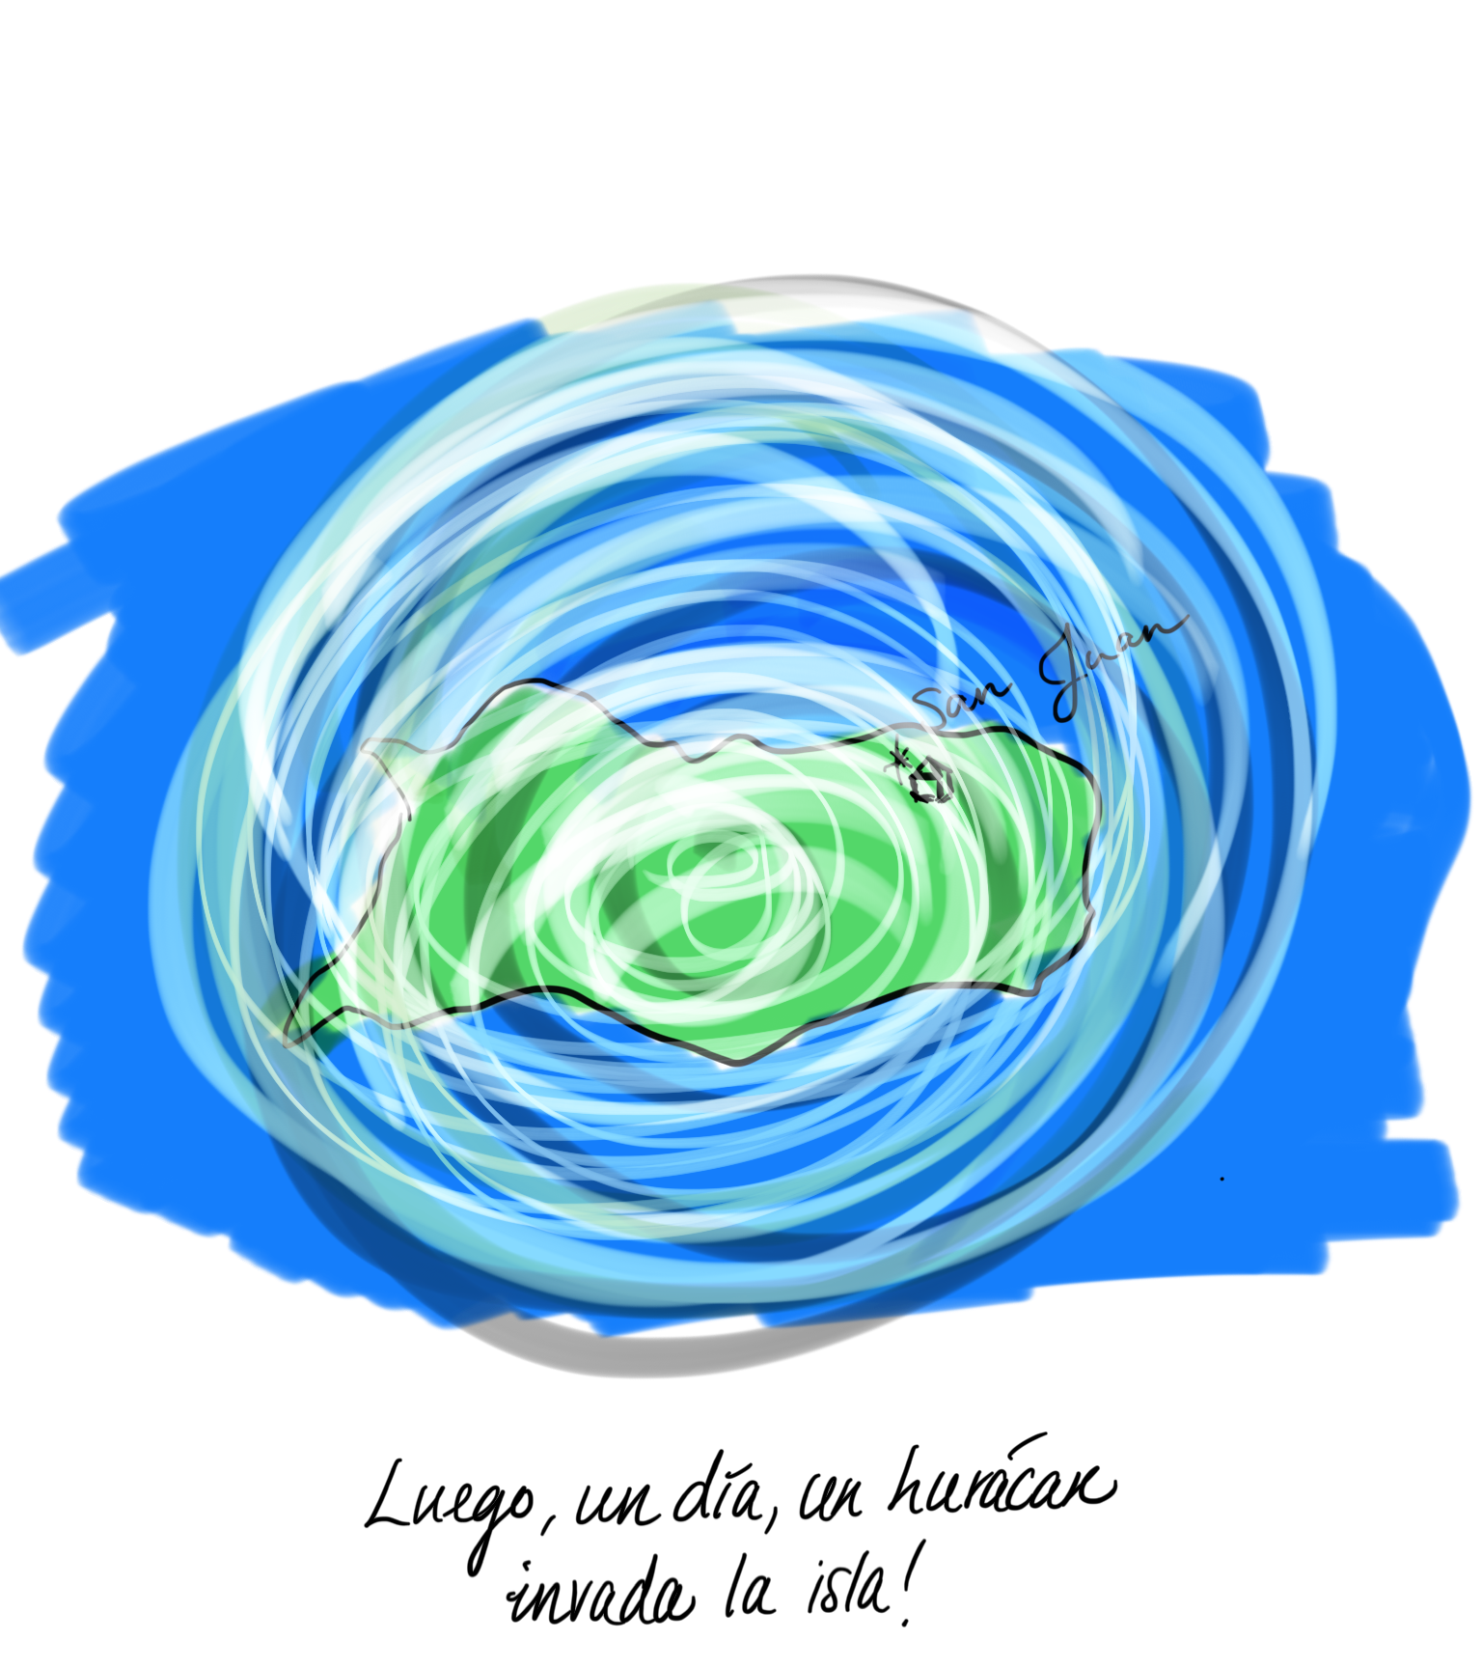
Luego, un dia un huracán invada la isla

Slide 5
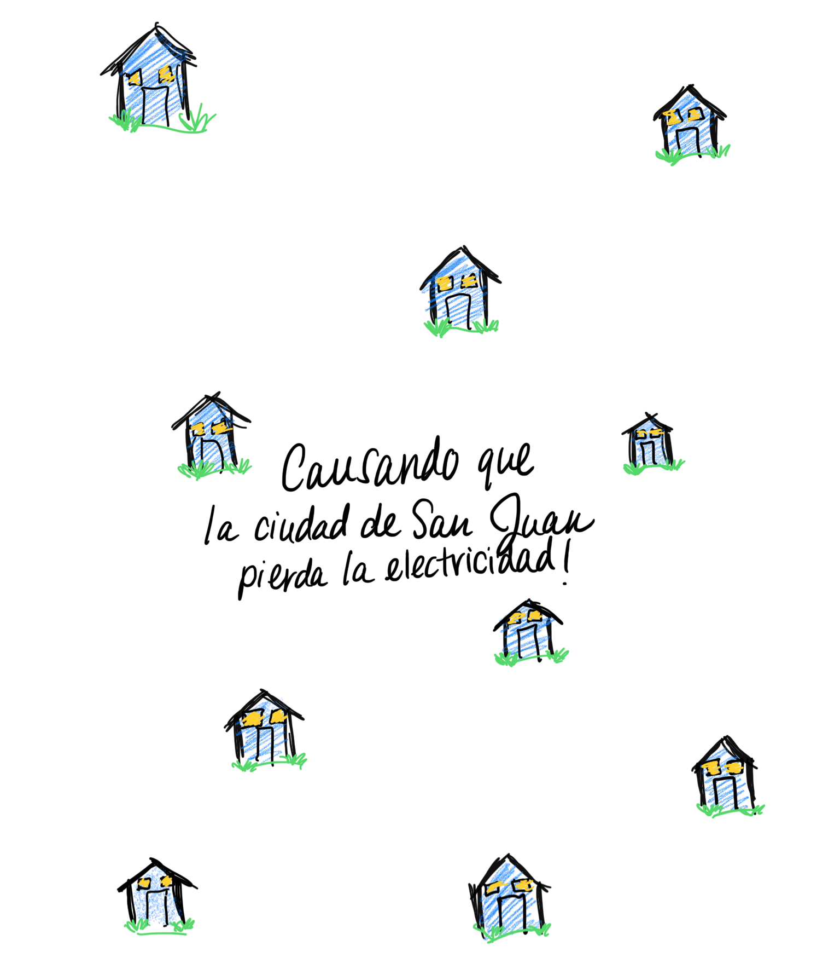
Causando que la ciudad de San Juan perder la electricidad

Slide 6
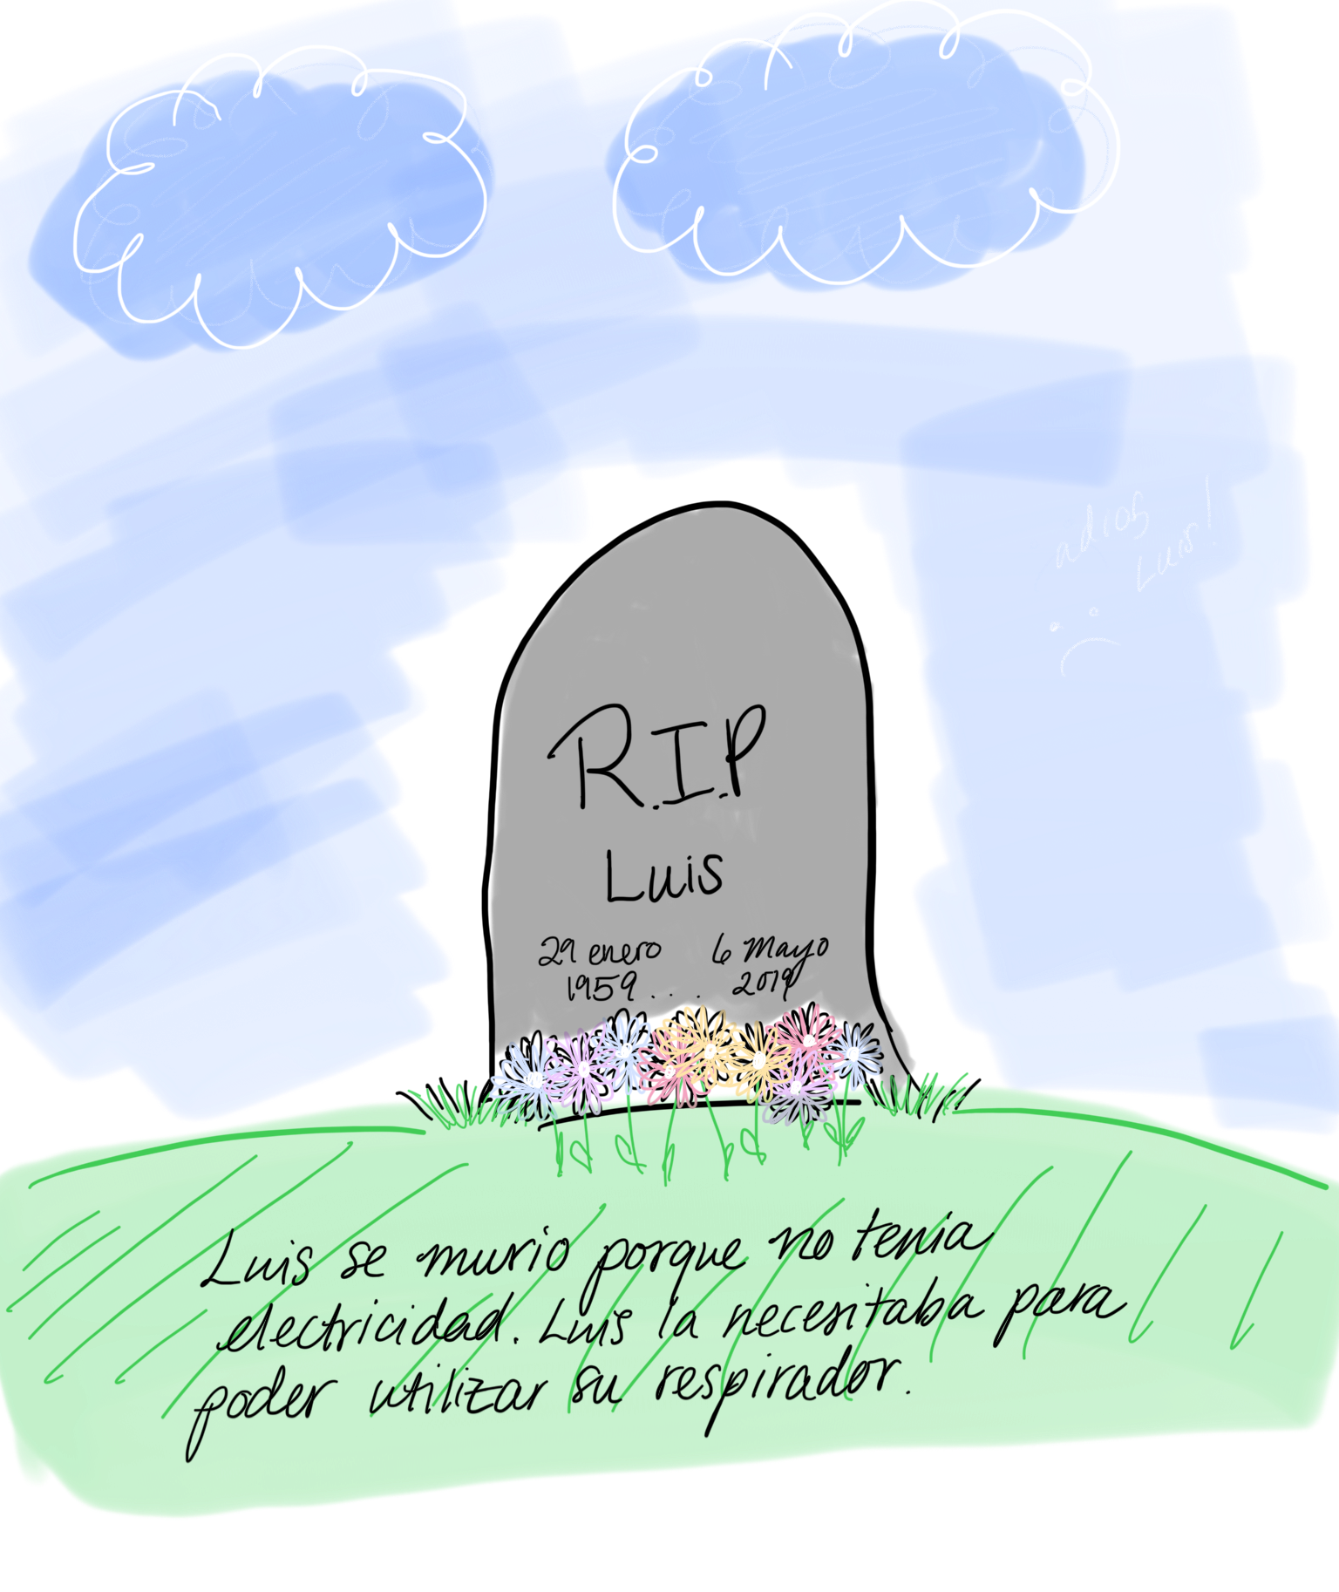
Luis se murió porque no tenía electricidad. Luis la necesitaba para poder utilizar su respirador.

Slide 7
Camila perdio la casa, porque Luis tenía una hipoteca revertida. Y Camila no estaba su nombre en el documento.

Slide 8
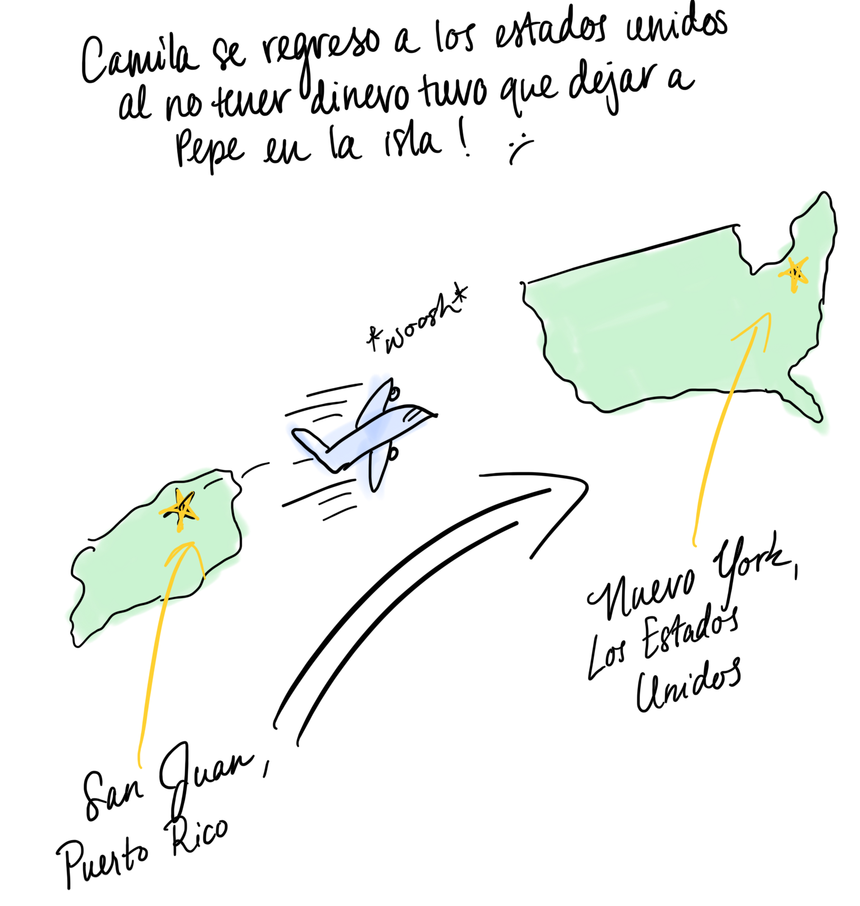
Camila se regresó a los estados unidos al no tener dinero tuvo que dejar a Pepe en la isla.

Slide 9
Camila entrega a Pepe a un refugio de animales en la isla

Slide 10
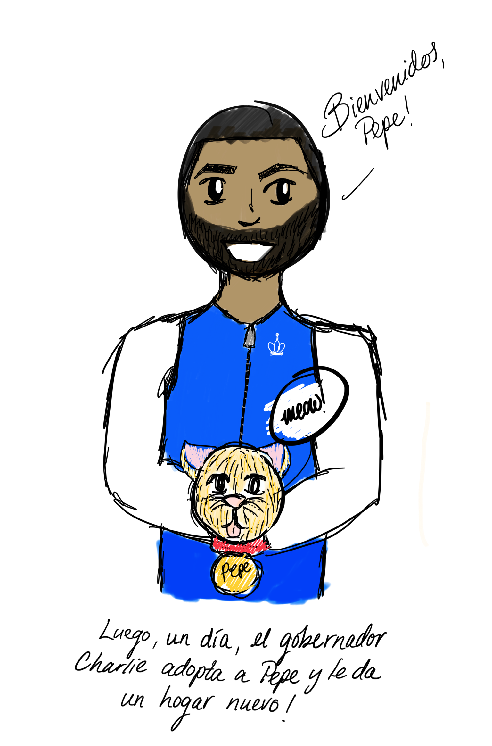
Luego un día el gobernador adopta a Pepe y le da un hogar nuevo.

Slide 11


